Slide 1
Subvención
Escolar Preferencial

Slide 2
Fundamentos de la SEP
Educar a alumnos con mayores necesidades socioeconómicas requiere más recursos
Los establecimientos deben funcionar bajo condiciones mínimas de calidad, transparencia y participación de la comunidad.
Hay que mejorar la gestión escolar y los resultados de aprendizaje
Se debe rendir cuenta pública del uso de los recursos y de los resultados obtenidos

Slide 3
Propósito de la SEP
Mejorar la calidad y equidad de la educación en los establecimientos educacionales que atienden alumnos prioritarios.
Cobertura
Establecimientos
Alumnos Prioritarios

Slide 4
Incorporación a SEP
Postulación
(agosto - septiembre)
Clasificación
(septiembre – octubre)
Firma Convenio
(noviembre – diciembre)
Incorporación
(marzo)

Slide 5
Clasificación de Establecimientos
Autónomos
Han mostrado sistemáticamente buenos resultados educativos.
Emergentes
No han mostrado sistemáticamente buenos resultados educativos.
Establecimientos nuevos, con menos de 2 SIMCE o menos de 20 alumnos que lo rinden.
En Recuperación
Han mostrado resultados educativos reiteradamente deficientes.
Emergentes que no entreguen su PME al MINEDUC dentro del plazo de 1 año o que no lo ejecuten.
No requieren aprobación de su PME por parte del MINEDUC.
Deben entregar su PME dentro de 1 año para ser aprobado por el MINEDUC.
Su PME lo elabora un equipo tripartito y tiene exigencias especiales.
Establecimiento y
PM-SEP
es intervenido y se
hacen
Exigencias especiales.

Slide 6
Niveles Incorporados a la SEP
2008
NT1 a 4° Básico.
2009
NT1 a 4° Básico.
2010
NT1 a 6° Básico.
2011
NT1 a 7° Básico.
2012
NT1 a 8° Básico.
2013
NT1 a 8° Básico.
2014
NT1 a 8° Básico.
NT1 a 8° Básico.
2016
NT1 a 8° Básico.
2017
NT1 a 8° Medio.
5° Básico
6° Básico
5° Básico
7° Básico
5° Básico
6° Básico
8° Básico
5° Básico
6° Básico
7° Básico
1° Medio
1° Medio
2° medio
1° Medio
2° Medio
3° Medio
2015
4° Medio
1° Medio
2° Medio
3° Medio

Slide 7
Derechos de los Alumnos Prioritarios
Todos
- Exentos de cualquier cobro obligatorio que condicione su postulación, ingreso o permanencia en el establecimiento.
Emergentes
- Coordinar y articular acciones con las instituciones y redes de servicios sociales competentes para detectar, derivar y tratar problemas sicológicos, sociales y necesidades educativas especiales de los alumnos prioritarios.
En Recuperación
- Mejorar el rendimiento académico de los alumnos prioritarios para lograr los estándares nacionales de Emergentes en 4 años.
- En el PME se deben contemplar medidas con especial énfasis en ellos.
- Tienen que establecer y cumplir, especialmente, las metas de efectividad del rendimiento académico.

Slide 8
Procesos SEP
Postulación
Clasificación/Apelación
Aceptar compromisos
Firma Convenio
Incorporación
Inicio Pago SEP
Elaborar PME
Cumplir Compromisos
PME Año 1
Diagnóstico / Metas
Planificación
Ejecución
Evaluación
Rendición de Cuentas
PME Año 2
Diagnóstico
Planificación
Ejecución
Evaluación
Rendición de Cuentas
PME Año 3
Diagnóstico
Planificación
Ejecución
Evaluación
Rendición de Cuentas
PME Año 4
Diagnóstico
Planificación
Ejecución
Evaluación
Rendición de Cuentas
Evaluación
Cumplimiento de Metas PME y otros Compromisos del Convenio
Renovación
Convenio

Slide 9
Características del PME
Áreas
Currículum
Liderazgo
Metas
Convivencia
Recursos
Efectividad (SIMCE)
Estándares Nacionales
Requisitos
Asistencia técnico-pedagógica especial para alumnos con bajo rendimiento escolar
Acciones desde NT1 a 8° Básico
Énfasis en alumnos prioritarios
Elaborado con la comunidad educativa

Slide 10
Plan de Mejoramiento Educativo
En 4 años
ELABORACIÓN DEL PME: METAS, OBJETIVOS Y ACCIONES
IMPLEMENTACIÓN
EVALUACIÓN
DIAGNÓSTICO INSTITUCIONAL
ESTABLECER METAS Y OBJETIVOS
PLANIFICAR ACCIONES
IMPLEMENTACIÓN
DIAGNÓSTICO INSTITUCIONAL
MONITOREO
Anualmente

Slide 11
¿En qué se deben usar los Recursos SEP?
Requisitos y obligaciones del sostenedor
Artículo 6º, letra e): Destinar la subvención y los aportes que contempla esta ley a la implementación de las medidas comprendidas en el Plan de Mejoramiento Educativo, con especial énfasis en los alumnos prioritarios, e impulsar una asistencia técnico-pedagógica especial para mejorar el rendimiento escolar de los alumnos con bajo rendimiento académico…
Compromisos esenciales del Convenio
Artículo 7°letra d): Presentar al Ministerio de Educación y cumplir un Plan de Mejoramiento Educativo elaborado con la comunidad del establecimiento educacional, que contemple acciones desde el primer nivel de transición en la educación parvularia hasta octavo básico en las áreas de gestión del currículum, liderazgo escolar, convivencia escolar o gestión de recursos en la escuela…

Slide 12
¿Qué tipo de contrataciones pueden
efectuarse con recursos SEP?
Sector Municipal (DAEM - DEM):
Deben regirse por lo establecido por la Contraloría General de la República (Dictamen Nº 57.520, de 2009) que, en resumen, instruye como naturaleza de contratación una prestación de servicios a honorarios, y el gasto debe ser imputado al subtítulo 22 "Bienes y servicios de consumo".
Sector Particular Subvencionado y Corporaciones Municipales:
Deben regirse por lo instruido por la Dirección del Trabajo (Ordinario Nº 4127, de 2010) que, en resumen, instruye que la naturaleza de la contratación de los docentes se ajusta al Estatuto Docente y supletoriamente al Código del Trabajo y leyes complementarias. Para los asistentes de la educación, se aplica la normativa contenida en el Código del Trabajo, leyes complementarias y en la Ley Nº 19.464, modificada por la Ley Nº 20.244.

Slide 13
Principales cambios en Ley SEP
El PME de los EE en Recuperación debe ser elaborado con apoyo del MINEDUC o del Registro ATE, a elección del sostenedor, y podrá tomar en consideración las orientaciones que realice la Agencia.
Los EE de Desempeño Alto podrán ser ATE.
Las ATE que presten servicios a EE que reiteradamente obtengan resultados insatisfactorios, serán eliminadas del Registro ATE.

Slide 14
Superintendencia de Educación
Evaluará anualmente el cumplimiento de las obligaciones legales del convenio.
Recibirá la rendición de cuentas SEP anualmente.
Fiscalizará, y aplicará las sanciones correspondientes en caso de incumplimiento.
Una instrucción de la Superintendencia de Educación establecerá el modo y la oportunidad de rendición de cuentas y los medios de verificación de la ejecución de las acciones comprometidas en el plan.

Slide 15
Agencia de Calidad de la Educación
Ordenará anualmente los establecimientos educacionales en categorías, de acuerdo con los estándares nacionales.
Se ordenará por separado el nivel básico y medio, y el convenio SEP se adecuará a esto.
Podrá proponer orientaciones para el Plan de Mejoramiento Educativo.
Efectuará visitas evaluativas de acuerdo con la categoría.
Ordenación Agencia | Clasificación SEP
Desempeño Alto | Autónomo
Desempeño Medio | Emergente
Desempeño Medio-Bajo | Emergente
Desempeño Insuficiente | En Recuperación

Slide 16
Ministerio de Educación
Tendrá la facultad de verificar cumplimiento del PM-SEP.
Mantenendrá un sistema de asesoría técnica pedagógica focalizada en los EE de Desempeño Medio Bajo e Insuficiente, en aquellos sectores geográficos en donde exista menor disponibilidad de apoyo técnico pedagógico, y en los establecimientos públicos y gratuitos.
Entregará apoyo pedagógico en la elaboración e implementación del PME de los EE rurales uni, bi o tri docentes, multigrado o aislados geográficamente.
Podrá trabajar en red, no es obligatorio. Cuando lo soliciten municipios, el MINEDUC deberá proponer y apoyar PME a desarrollar conjuntamente entre EE de distintas comunas.
Asesorar directamente cuando lo soliciten municipalidades, corporaciones u otros entes creados por ley o que reciben aportes del Estado.
Entregar apoyo técnico pedagógico (ATP o ATE) a los EE de Desempeño Insuficiente para que suban de categoría.

Slide 17
¿Cómo espera impactar la SEP?
Calidad y Equidad de la Educación
Requisitos, obligaciones y compromisos del convenio
Recursos adicionales por alumno/a prioritario/a
Plan de Mejoramiento Educativo
Rendición de cuentas
Metas de resultados de aprendizaje

Slide 18
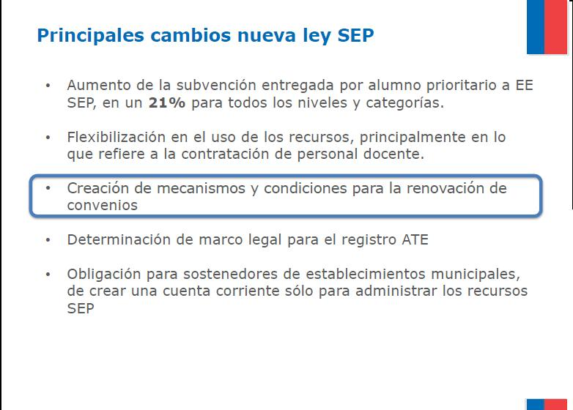
PLAZO DE ENTREGA DEL PLAN DE MEJORAMIENTO

Slide 19
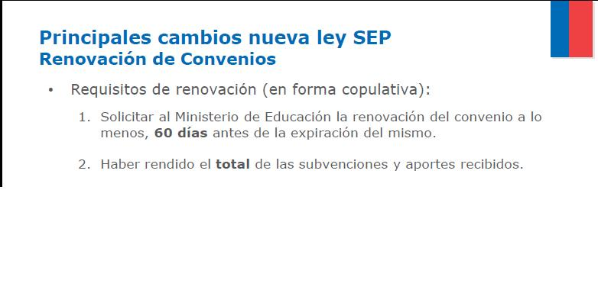

Slide 20
IMPORTANTE
SE SUGIERE REVISAR LA SIGUIENTE NORMATIVA:
  LEY 20.248/2008 (Ley SEP)
  Decreto 235/2008 (Reglamento de la Ley)
  Decreto 394/2008 (Modificaciones a la ley)
  Ley 20.501/2010 (Aumento de la subvención por concentración de alumnos prioritarios – Incorporación de Eza. Media)
  Ley 20.529/2011 (Modificaciones a artículos de la ley por funcionamiento del Sistema de Aseguramiento de la Calidad de la Educación)
  Ley 20.550/2011Modificaciones a la ley / Octubre 2011

